Slide 1
Лабораторная работа 7 Нужно больше потоков

Slide 2




Ожидание
реальность
???
HELP aaaa

Slide 3

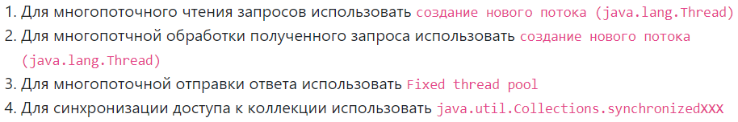
Обзор лабы
Клиент
Сервер

Slide 4
Вспоминаем 6 лабу
Клиент 1
Клиент 2
Обработчик на сервере
Клиент 3
Клиент 4

Slide 5
Обзор лабы
Модуль
подключения
Модуль
чтения запроса
Модуль
выполнения запроса
Модуль
ответа на запрос
2
2
2
2
Обработчик на сервере
1 3 4

Slide 6
Структура сервера в 7 лабе
Обработчик
Клиент 1
Обработчик
Клиент 2
Клиент 3
Обработчик
Клиент 4
Обработчик

Slide 7

Структура сервера в 7 лабе
Обработчик
Клиент 1
…
…
Клиент 3
Обработчик
Клиент n

Slide 8
Структура сервера в 7 лабе
Клиент 1
Обработчик
клиента
…
…
Клиент 3
Модуль подключения
Обработчик
клиента
…
Клиент n
…
Обработчик
клиента

Slide 9
Структура сервера в 7 лабе
Модуль
чтения запроса
Модуль
выполнения запроса
Модуль
ответа на запрос
Обработчик на сервере

Slide 10
Структура сервера в 7 лабе
Модуль
выполнения запроса
Модуль
ответа на запрос
Модуль
чтения запроса
Клиент
Модуль
выполнения запроса
Модуль
ответа на запрос
Модуль
выполнения запроса
Модуль
ответа на запрос
Обработчик на сервере

Slide 11
Структура сервера в 7 лабе
Модуль
выполнения запроса
Модуль
ответа на запрос
Модуль
чтения запроса
Клиент
Модуль
выполнения запроса
Модуль
ответа на запрос
Модуль
выполнения запроса
Модуль
ответа на запрос
Модуль подключения
Обработчик на сервере

Slide 12
Структура сервера в 7 лабе
Модуль
выполнения запроса
Модуль
ответа на запрос
Модуль
чтения запроса
Клиент
Модуль
выполнения запроса
Модуль
ответа на запрос
Модуль
выполнения запроса
Модуль
ответа на запрос
Модуль подключения
Обработчик на сервере

Slide 13

База данных
Клиент
Клиент
Сервер
Клиент
Клиент
Клиент

Slide 14
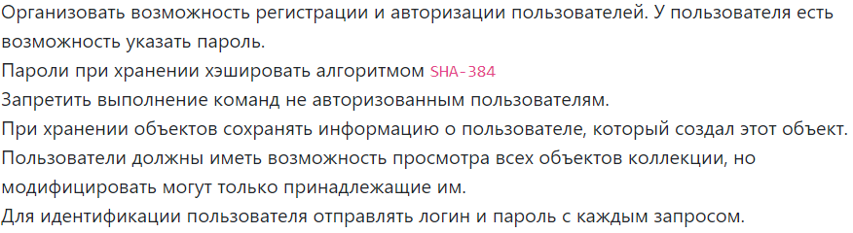

База данных
Клиент
Клиент
Клиент
Клиент
Сервер
Клиент

Slide 15
Таблицы Базы данных
user | password
qwerty | 234asdf546
prog5 | fhgn786o
chelik54 | 564hb4
duck7 | ngfd457
Таблица USERS с пользователями
…
Таблица OBJECTS с вашими объектами (поля объекта == столбцы таблицы)

Slide 16
База данных
Пул соединений с БД
Каждый раз открывать-закрывать соединение

Slide 17
АХТУНГ
НЕ ХРАНИТЕ ВАШУ КОЛЛЕКЦИЮ (БД) В ПАМЯТИ! Если её размер будет, например – 1 Тб, то ваша программа умрёт ☺

Slide 18
Авторизация
Имеет смысл добавить каждой команде метод, который будет говорить о том, нужен ли этой команде авторизированный пользователь. На сервере необходимо закрепить информацию об авторизованных пользователях (привязать к ip и порту подключения). Сервер также должен проверять – авторизован ли пользователь

Slide 19
Авторизация
Команды login и register необходимо добавить как и все остальные – штатным способом

Slide 20
ШИФРОВАНИЕ
Используйте библиотеку Apache Commons Codec или стандартные классы Java

Slide 21
Потоки. Класс Thread
Создатели Java предоставили две возможности создания потоков: реализация (implementing) интерфейса Runnable и расширение(extending) класса Thread. Расширение класса - это путь наследования методов и переменных класса родителя. В этом случае можно наследоваться только от одного родительского класса Thread. Данное ограничение внутри Java можно преодолеть реализацией интерфейса Runnable, который является наиболее распространённым способом создания потоков.

Slide 22
Потоки. Класс Thread
public class OurThread extends Thread {
@Override
public void run() {
// тут наш код
}
}
public static void main(String[] args) {
OurThread ourThread = new OurThread();
ourThread.start();
}

Slide 23
Потоки. Класс Runnable
public class OurThread implements Runnable {
@Override
public void run() {
// тут наш код
}
}
public static void main(String[] args) {
Thread ourThread = new Thread(new OutThread());
ourThread.start();
}

Slide 24
Потоки. synchronized
В процессе функционирования потоки часто используют общие ресурсы приложения, определенные вне потока. Если несколько потоков начнут одновременно вносить изменения в общий ресурс, то результаты выполнения программы могут быть непредсказуемыми.

Slide 25
Потоки. synchronized
Чтобы избежать подобной ситуации, потоки необходимо синхронизировать. Одним из способов синхронизации потоков связан с использованием ключевого слова synchronized. Оператор synchronized позволяет определить блок кода или метод, который должен быть доступен только одному потоку. Можно использовать synchronized в своих классах определяя синхронизированные методы или блоки. Но нельзя использовать synchronized в переменных или атрибутах в определении класса.

Slide 26
Потоки. synchronized
synchronized (оbject) {
// other thread safe code
}
Блокировка на уровне объекта

Slide 27
Потоки. synchronized
public class DemoClass
{
public synchronized static void demoMethod(){
// ...
}
}
// или
public class DemoClass
{
public void demoMethod(){
synchronized (DemoClass.class) {
// ...
}
}
}
Блокировка на уровне метода и класса

Slide 28
Потоки. synchronized
Каждый объект в Java имеет ассоциированный с ним монитор, который представляет своего рода инструмент для управления доступа к объекту. Когда выполнение кода доходит до оператора synchronized, монитор объекта блокируется, предоставляя монопольный доступ к блоку кода только одному потоку, который произвел блокировку. После окончания работы блока кода, монитор объекта освобождается и он становится доступным для других потоков.

Slide 29
Потоки. synchronized
Thread A
3
Synchronized method
1
B – C – A
Thread B
2
Thread C

Slide 30
Потоки. synchronized
Синхронизация в Java гарантирует, что два потока не могут выполнить синхронизированный метод одновременно.
Оператор synchronized можно использовать только с методами и блоками кода, которые могут быть как статическими, так и не статическими.
Если один из потоков начинает выполнять синхронизированный метод или блок, то этот метод/блок блокируются. Когда поток выходит из синхронизированного метода или блока JVM снимает блокировку. Блокировка снимается, даже если поток покидает синхронизированный метод после завершения из-за каких-либо ошибок или исключений.
Синхронизация в Java вызывает исключение NullPointerException, если объект, используемый в синхронизированном блоке, не определен, т.е. равен null.
Синхронизированные методы в Java вносят дополнительные затраты на производительность приложения. Поэтому следует использовать синхронизацию, когда она абсолютно необходима.
В соответствии со спецификацией языка нельзя использовать synchronized в конструкторе, т.к. приведет к ошибке компиляции.

Slide 31
Потоки. Синхронизация
Больше вариантов синхронизации
Синхронизаторы из пакета java.util.concurrent
Lock/Condition

Slide 32
Потоки. Wait/notify
При взаимодействии потоков часто возникает необходимость приостановки одних потоков и их последующего извещения о завершении определенных действий в других потоков. Так например, действия первого потока зависят от результата действий второго потока, и надо каким-то образом известить первый поток, что второй поток произвел/завершил определенную работу.

Slide 33
Потоки. Wait/notify
освобождает монитор и переводит вызывающий поток в состояние ожидания до тех пор, пока другой поток не вызовет метод notify();
wait()
продолжает работу потока, у которого ранее был вызван метод wait();
notify()
возобновляет работу всех потоков, у которых ранее был вызван метод wait()
notifyAll()

Slide 34
Пулы потоков
Создавать потоки для выполнения большого количества задач очень трудоемко: создание потока и освобождение ресурсов — дорогостоящие операции. Для решения проблемы ввели пулы потоков и очереди задач, из которых берутся задачи для пулов. Пул потоков — своего рода контейнер, в котором содержатся потоки, которые могут выполнять задачи, и после выполнения одной самостоятельно переходить к следующей.
Вторая причина создания пулов потоков — возможность разделить объект, выполняющий код, и непосредственно код задачи, которую необходимо выполнить. Использование пула потоков обеспечивает лучший контроль создания потоков и экономит ресурсы создания потоков. Также использование пула потоков упрощает разработку многопоточных программ, упрощая создание и манипулирование потоками.

Slide 35
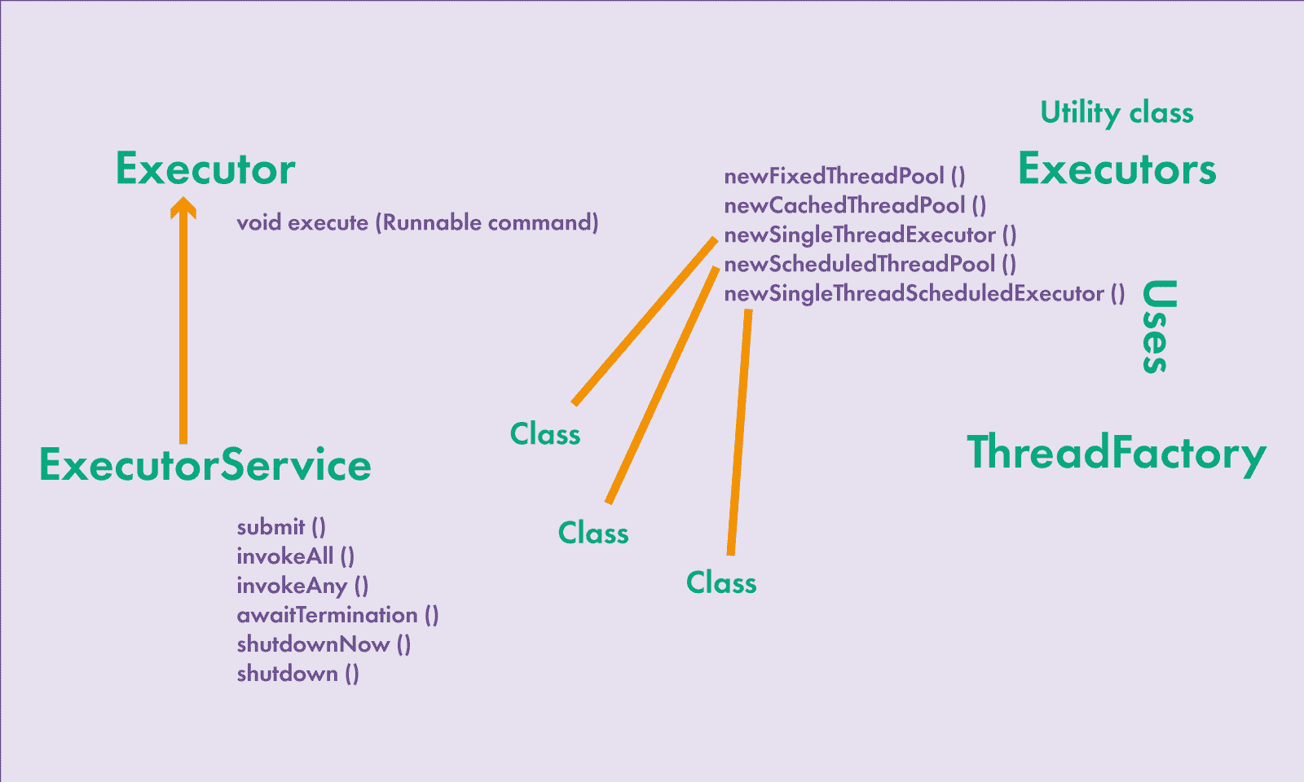
Пулы потоков

Slide 36
Пулы потоков
Executor
ExecutorService
Executors
Объекты, которые реализуют интерфейс Executor, могут выполнять runnable-задачу. Интерфейс Executor имеет один метод void execute(Runnable command). После вызова этого метода и передачи задачи на выполнение задача в будущем будет выполнена асинхронно. Также этот интерфейс разделяет, кто будет выполнять задачу и что будет выполняться, — в отличии от класса Thread.

Slide 37
Интерфейс Callable<V>
Интерфейс Callable<V> очень похож на интерфейс Runnable. Объекты, реализующие данные интерфейсы, исполняются другим потоком. Однако, в отличие от Runnable, интерфейс Callable использует Generic'и для определения типа возвращаемого объекта. Runnable содержит метод run(), описывающий действие потока во время выполнения, а Callable – метод call().
@FunctionalInterface
public interface Callable<V> {
V call() throws Exception;
}

Slide 38
Интерфейс Future<V>
Интерфейс Future также, как и интерфейс Callable, использует Generic'и. Методы интерфейса можно использовать для проверки завершения работы потока, ожидания завершения и получения результата. Результат выполнения может быть получен методом get, если поток завершил работу. Прервать выполнения задачи можно методом cancel. Дополнительные методы позволяют определить завершение задачи : нормальное или прерванное. Если задача завершена, то прервать ее уже невозможно.
Метод | Описание
cancel (boolean mayInterruptIfRunning) | попытка завершения задачи
V get() | ожидание (при необходимости) завершения задачи, после чего можно будет получить результат
V get(long timeout, TimeUnit unit) | ожидание (при необходимости) завершения задачи в течение определенного времени, после чего можно будет получить результат
isCancelled() | вернет true, если выполнение задачи будет прервано прежде завершения
isDone() | вернет true, если задача завершена

Slide 39
Интерфейс Callable<V>
public class CallableClass implements Callable<String> {
@Override
public String call() throws Exception {
//наш код
return “Строчка”;
}
}

Slide 40
Пулы потоков
Executor
ExecutorService
Executors
Интерфейс ExecutorService наследуется от интерфейса Executor и предоставляет возможности для выполнения заданий Callable, для прерывания выполняемой задачи и завершения работы пула потоков. Для выполнения задач, которые возвращают результат, существует метод submit(), возвращающий объект, который реализует интерфейс Future<T>.

Slide 41
Пулы потоков
Executor
ExecutorService
Executors
Класс Executors — утилитный клас, как например, класс Collections. Класс Executors создает классы, которые реализуют интерфейсы Executor и ExecutorService. Основные реализации пула потоков:
FixedThreadPool (кол-во потоков указывается заранее)
CachedThreadPool (новые потоки добавляются по мере необходимсти)
SingleThreadExecutor (один поток…)
ScheduledThreadPoolExecutor (выполнение задач по расписанию)
ForkJoinPool (для рекурсивных задач)

Slide 42
Пулы потоков
ExecutorService pool = Executors.newCachedThreadPool();
Executors.newSingleThreadExecutor();
Executors.newFixedThreadPool(4);
ForkJoinPool pool = ForkJoinPool.commonPool();

Slide 43
Потокобезопасные concurrent коллекции
Коллекция | Описание
ConcurrentHashMap | коллекция типа HashMap, реализующая интерфейс ConcurrentMap;
CopyOnWriteArrayList | коллекция типа ArrayList с алгоритмом CopyOnWrite;
CopyOnWriteArraySet | реализация интерфейса Set, использующая за основу CopyOnWriteArrayList;
ConcurrentNavigableMap | расширяет интерфейс NavigableMap;
ConcurrentSkipListMap | аналог коллекции TreeMap с сортировкой данных по ключу и с поддержкой многопоточности;
ConcurrentSkipListSet | реализация интерфейса Set, выполненная на основе класса ConcurrentSkipListMap.

Slide 44
КОНЕЦ

